Slide 1
Osnova DP
Monika Brenišínová

Slide 2
OSNOVA
Osnova DP
Efektivita
uspořádání DP
Průvodce prací, pojmovým aparátem, tématy, strukturou práce a idejemi
Orientace v textu (o co práce usiluje, jak toho chci dosáhnout)
Struktura práce (kostra)
Organizovat ideje a text (ideová mapa)
Určit délku textu a jednotlivých kapitol
Vyjádřit výsledky výzkumu

Slide 3
Jak na to?
Než se pustíte do práce:
Jaká jsou témata vašeho výzkumu?
Seřadit od všeobecných k jednotlivým
Odpovídá výsledek výzkumu původní hypotéze?
Při psaní osnovy:
Odpovídá pořadí kapitol cílům výzkumu?
Odpovídá rozvržení a délka kapitol (teoretická, analytická část)
Odpovídají podkapitoly zařazení do jednotlivých kapitol?
Když už máte osnovu napsanou:
Neopakuji to samé na několika místech?
Nachází se všechna témata výzkumu a analytické nástroje v O?
Má osnova logickou strukturu? Např. zda odpovídají jednotlivé podkapitoly cíli dané kapitoly, mají logické vyústění, sled…

Slide 4
Typické problémy při psaní osnovy
Víte, čeho chcete dosáhnout, ale nevíte jak? Máte tedy jasno o začátku a konci výzkumu, ale nevíte co bude uprostřed
Osnova DP pomáhá organizovat jak výzkum, tak vlastní myšlenky/chaos, intuice
Nástroje k psaní osnovy:
Brainstorming - mentální mapy, terénní zápisky, poznámky a konspekty
Porovnání výsledků výzkumu s cíli (některý se nemusí potvrdit, nemáme pro něj data, opomněli jsme jej ve svém výzkumu)
Náčrt osnovy na papíře
Název a počet kapitol odpovídá cílům práce
Názvy kapitol by měly být zajímavé, atraktivní, vztahovat se k cílům práce a cílům jednotlivých kapitol
Inspirujte se osnovami jiným DP na podobné téma

Slide 5
Jednotlivé kroky při psaní osnovy DP
1) Stanovit provizorní názvy
Název práce a cíle výzkumu
Jednotlivé kapitoly: úvod, jednotlivé kapitoly a závěr
Názvy můžeme upravovat v průběhu, měly by odpovídat cíli a metodám práce
1) kapitola – úvod a problematizace předmětu V
2) kapitola – současný stav bádání a teoretický rámec (konceptuální rámec V, jak a co se o něm doposud vyzkoumalo)
3)kapitola – metodologický rámec (jak budete postupovat při výzkumu)
4) kapitola – výzkum a jeho analýza
5) závěry

Slide 6
2) Rozpracovat podrobnosti
Rozpracovat jednotlivé kapitoly
Podkapitoly a jejich sekce – ideálně krátké věty v názvech, o kolo kterých se pak odvíjí obsah
Logické uspořádání, analytické členění práce – organizace myšlenek a výzkumu
Jednotlivé kapitoly nemusí být stejně uspořádány, mít stejný počet kapitol, některé mohou být dlouhé, jiné krátké…
V průběhu psaní se mohou názvy a uspořádání kapitol měnit
Kapitola „bezpečnost ve venezuelské společnosti“
Bezpečnost jako pocit bezpečí
Bezpečnost jako kontrola společnosti
Mechanismy disciplinace a subjektivizace u dětí atp…

Slide 7
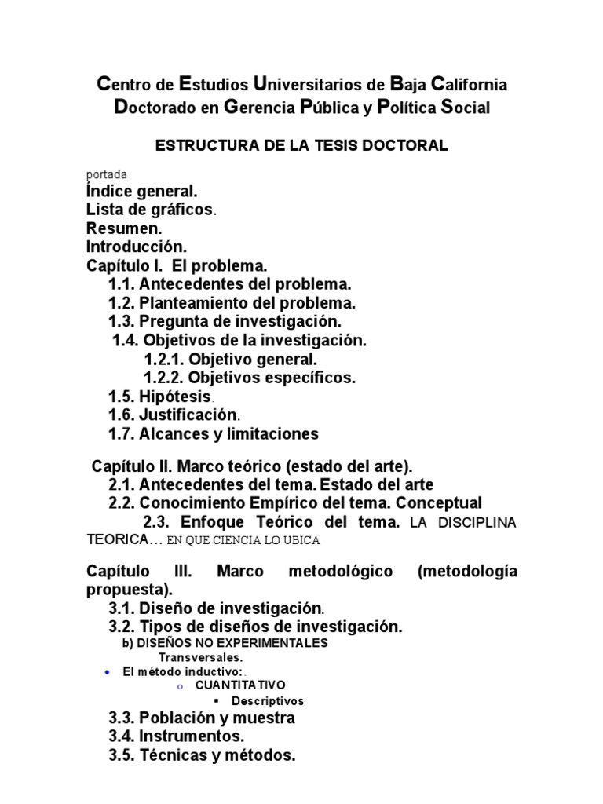

Slide 8
Příklad osnovy
Úvod
Cíl, předmět a úkoly práce.
Zdůvodnění výzkumu a jeho význam.
Přínos práce.
Kapitola I. Kontextualizace problému
Představení tématu a problému (Popište jej jasně a podrobně, nezapomeňte, že se jedná o hlavní přínos vašeho výzkumu).
Formulace problému (výzkumná otázka)
Zdůvodnění výzkumu (Důvod výběru tématu/problému, očekávaný přínos studie k řešení nastoleného problému).
Cíle výzkumu (jeden obecný a několik konkrétních).
Kapitola II. Teoretický a referenční rámec
Teoretická a konceptuální východiska.
Poznatky vztahující se k předmětu studie.
Kapitola III. Stav řešené otázky
Jedna z nejdůležitějších kapitol, protože je nutné popsat, jak se k problému přistupovalo před výzkumem, a vědět, jaké teoretické a konceptuální nástroje můžete použít jako oporu při práci.
Poukázat na bibliografické údaje, obecný cíl nebo problém, použité nástroje sběru a závěry.
Kapitola IV. Metodologický rámec
Typ a přístup výzkumu.
Zdroje informací.
Technika sběru a analýzy dat.
Proměnné
Postup výzkumu (Tato část je důležitá, protože popisuje krok za krokem postup, kterým jste dospěli k výsledkům. Od toho, jak byly navrženy nástroje, jak byly použity, jak byla data analyzována atd.)

Slide 9
Kapitola V. Prezentace výsledků
Tento bod může obsahovat jednu nebo více kapitol v závislosti na výzkumu, důležité je věnovat potřebné stránky podrobnému popisu všech zjištění studie.
Zde byste měli zařadit grafy, tabulky, schémata, mapy atd. na podporu své prezentace.
Výsledky můžete prezentovat následujícím způsobem:
Pro každý použitý nástroj nebo metodu.
Pro každou kategorii studie, pokud byly kategorie definovány na začátku výzkumu.
Pro každý specifický cíl.
Podle systematizace problému.
Pro každou hypotézu nastíněnou ve studii.
Podle kroků definovaných v předchozí kapitole (Postup).
Kapitola VI. Analýza a diskuse výsledků
V této kapitole máte možnost říci, co získané výsledky znamenají, a konfrontovat je s teorií i předchozími výzkumy.
Můžete doplnit nebo vyvrátit stanoviska jiných autorů; přijmout nebo zamítnout vaše hypotézy; ověřit splnění vašich cílů; a hlavně popsat, proč je váš výzkum relevantní pro vaši oblast studia a jak přispívá k řešení zvoleného problému.
Kapitola VII. Závěry
Jsou vypracovány v souladu s cíli?
Hlavní úspěchy dosažené v práci
Přínos studie
Formulace plánů na další výzkum, můžete popsat nový teoretický nebo metodologický přístup, atd.
Jinými slovy, toto je vaše příležitost ukázat váš výzkum a jeho výsledky.

Slide 10
Závěrečné tipy
Osnova by měla odpovídat vašemu výzkumu, nikoli nikoho jiného, pomáhá vám strukturovat vaši práci a její výsledky, orientace v práci pro čtenáře
Odpovídá osnova názvu práce (zkontrolovat titul, cíle práce, klíčová slova, abstrakt)
Hierarchizovat informace (důležitost kapitol, stejná/úroveň)

